Slide 1


Таблиці в тексті: орієнтування в клітинках. Доповнення таблиць.

Slide 2

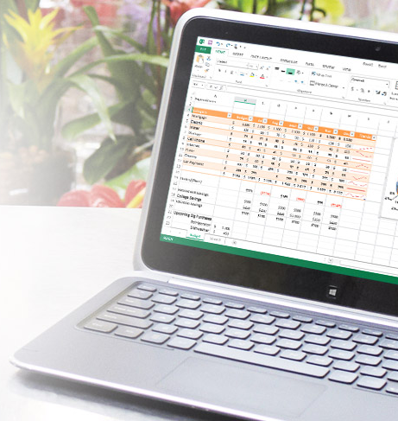
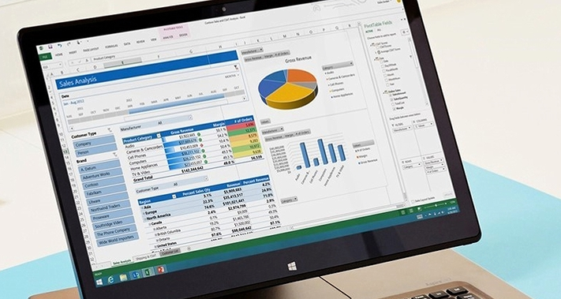
Таблиці в тексті
Для впорядкування даних та полегшення їх сприйняття використовують таблиці.

Slide 3
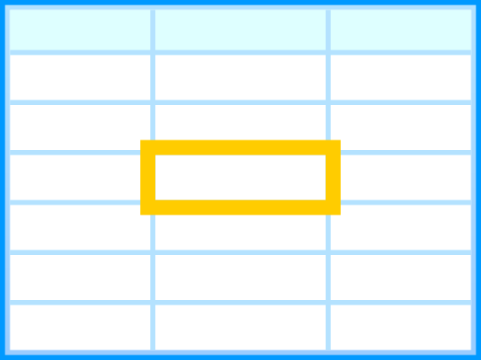

Таблиці та їх властивості
Таблиця складається зі стовпців і рядків, на перетині яких знаходяться клітинки.
Таблиця у Word може містити до 63 стовпців і довільну кількість рядків.
рядки,
стовпці,
клітинки.
Об'єкти таблиці

Slide 4
Створення таблиці
Таблиця в текстовому документі являє собою сукупність клітинок, які можуть містити:
Створити таблицю можна кількома способами.
текст,
числа,
графічні об’єкти тощо.

Slide 5
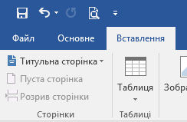
Створення таблиці
Для вставлення таблиці до текстового документа в Microsoft Word використовують інструмент Таблиця на вкладці Вставлення.

Slide 6
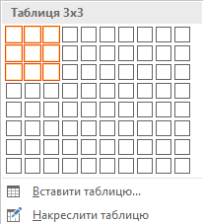
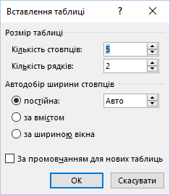
Створення таблиці
З його допомогою можна створювати таблицю різними способами:
Виділити мишею кількість рядків і стовпців таблиці
Обрати вказівку Вставити таблицю
За допомогою вказівки
Накреслити таблицю

Slide 7
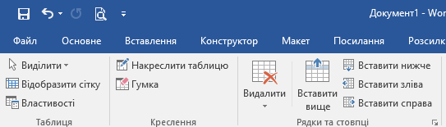
Створення таблиці
Видалити зайві межі можна за допомогою інструмента Гумка на вкладці Конструктор.

Slide 8

Виділення об'єктів таблиці
Щоб одночасно опрацювати кілька клітинок, їх потрібно виділити:
Для виділення однієї клітинки таблиці - вибрати внутрішню область клітинки біля її лівої межі, коли вказівник набуває вигляду
Для виділення одного рядка - вибрати зовнішню область рядка таблиці біля його лівої межі, коли вказівник набуває вигляду
Для виділення одного стовпця — вибрати зовнішню область стовпця таблиці біля його верхньої межі, коли вказівник набуває вигляду
Для виділення всієї таблиці — вибрати маркер над лівим верхнім кутом таблиці, коли вказівник набуває вигляду
Для виділення кількох суміжних об'єктів таблиці - виділити область, у яку потрапляють потрібні об'єкти таблиці.
Для виділення кількох не суміжних об'єктів таблиці - виділити один об'єкт, потім, утримуючи натиснутою клавішу Ctrl, виділити решту потрібних об'єктів.

Slide 9
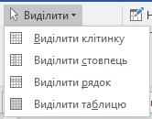

Виділення об'єктів таблиці
Використовуючи елементи керування Стрічки: зробити потрібний об'єкт таблиці поточним, виконати Табличні знаряддя ⇒ Макет ⇒ Таблиця ⇒ Виділити та вибрати у списку потрібну команду:
Щоб зняти виділення, необхідно клацнути у будь-якому місці сторінки.

Slide 10

Редагування й форматування таблиці
Редагування таблиць передбачає зміну розмірів стовпців і рядків.
Для переміщення окремої межі таблиці треба: навести вказівник на потрібну межу:
На межі рядка
вказівник матиме вигляд
На межі стовпця
вказівник матиме вигляд
Під час перетягування штрихова лінія буде демонструвати нове положення межі.

Slide 11
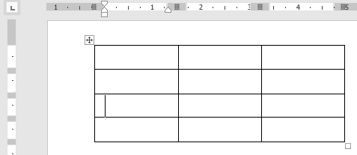
Редагування й форматування таблиці
Для зміни розміру одного стовпця або рядка (без зміни розміру інших) слід перетягнути маркери горизонтальних або вертикальних меж на відповідній лінійці. Щоб ці маркери з’явились, треба клацнути всередині таблиці.
Маркери меж стовпців
Маркери меж рядків

Slide 12
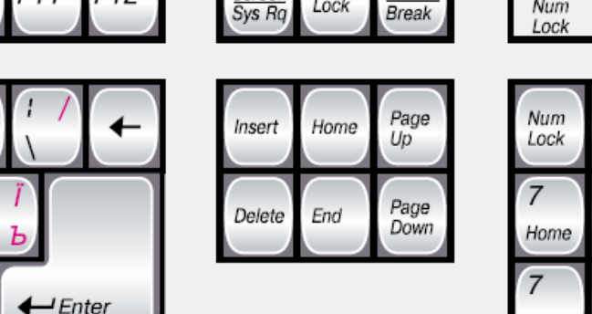
Редагування й форматування таблиці
Форматування об’єктів у клітинках таблиці здійснюється стандартними засобами Word.
Для швидкого очищення вмісту всієї таблиці або її об'єктів достатньо їх виділити і натиснути клавішу Delete: дані будуть видалені, а сама таблиця залишиться.
Delete

Slide 13
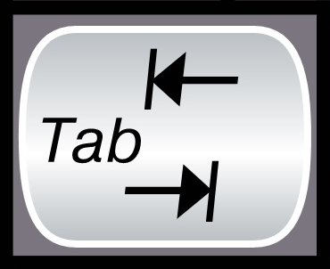
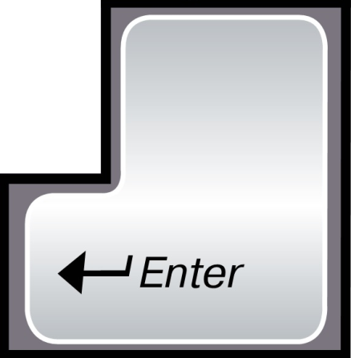
Редагування й форматування таблиці
Щоб перейти в потрібну клітинку, по ній слід клацнути.
Клавіша Tab дозволяє переміщуватися по клітинках праворуч, а при положенні курсора в нижній клітинці праворуч — створювати новий рядок.
Якщо додатковий рядок потрібен усередині таблиці, то курсор слід поставити в кінці рядка, за межами таблиці й натиснути клавішу Enter.

Slide 14
Редагування й форматування таблиці
Видалити будь-який виділений рядок чи стовпець таблиці можна, натиснувши клавішу Backspace.
BackSpace

Slide 15
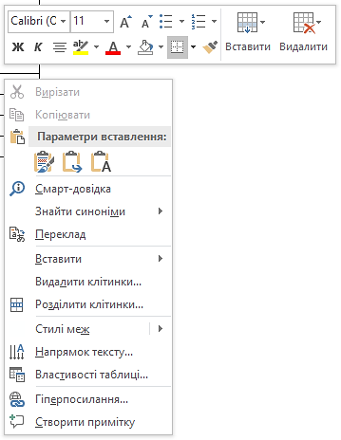
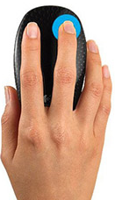
Редагування й форматування таблиці
Для налаштування загального стилю таблиці та редагування й форматування її об’єктів (зміна напрямку тексту, об’єднання або розділення клітинок) використовують контекстне меню.

Slide 16
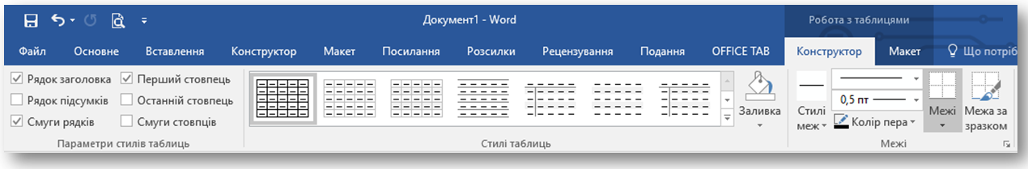
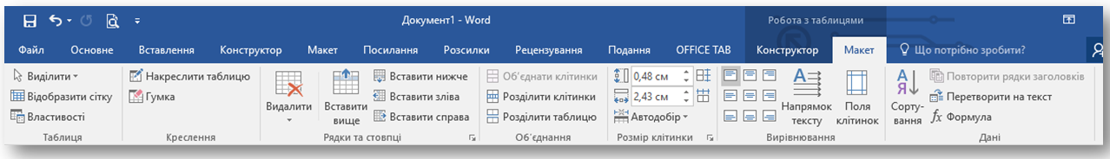
Редагування й форматування таблиці
Для форматування таблиці призначені елементи керування тимчасових вкладок Макет та Конструктор розділу Табличні знаряддя на Стрічці. Для форматування тексту в клітинках також можна застосовувати стандартні засоби Word.

Slide 17
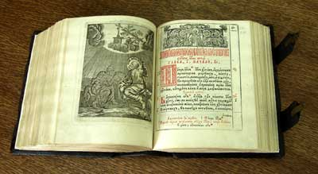
Цікавинки
У давні часи книги переписували чорним і червоним чорнилами. Весь текст писали чорним. А червоним малювали як прикрасу велику літеру на початку. Її оздоблювали візерунком або й малюнком.

Slide 18

Запитання і завдання
Як вставити таблицю у документ?
Як змінити розміри стовпця або рядка таблиці?
Як виділити окрему клітинку, стовпець або рядок таблиці?

Slide 19
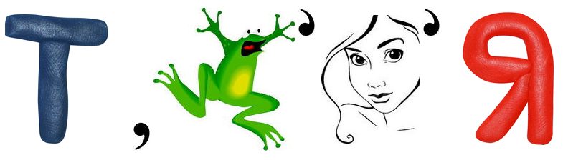

Розгадайте ребус
Таблиця

Slide 20








Працюємо за комп’ютером

Slide 21
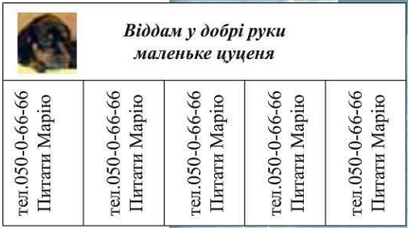
Працюємо за комп’ютером
Створити таблицю за зразком:

Slide 22
Дякую за увагу!

